Slide 1
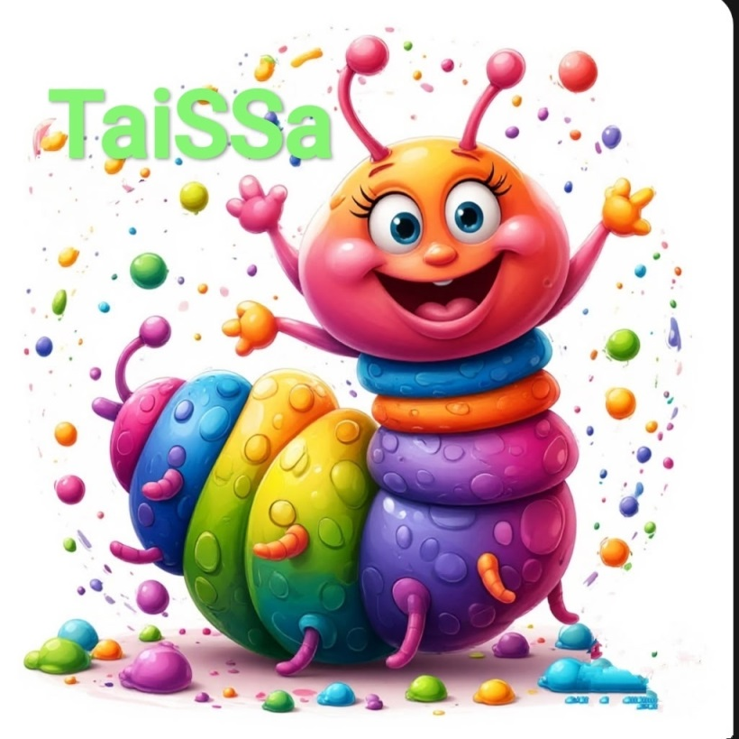
«Воздушный пластилин- воплощение детских фантазий»
Подготовила:
воспитатель Севрук Татьяна Ивановна
МКДОУ детский сад №6 п.Волома

Slide 2
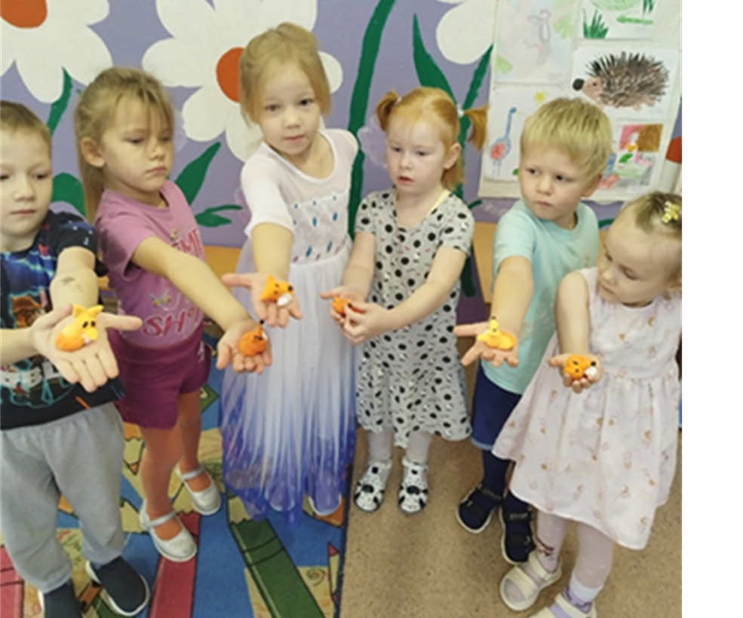
Актуальность
Воздушный пластилин актуален в работе с детьми, так как сочетает доступность, безопасность, широкие возможности для развития.
Он помогает формировать ключевые навыки и качества, необходимые для гармоничного развития личности, и может быть эффективно интегрирован в образовательный процесс.

Slide 3
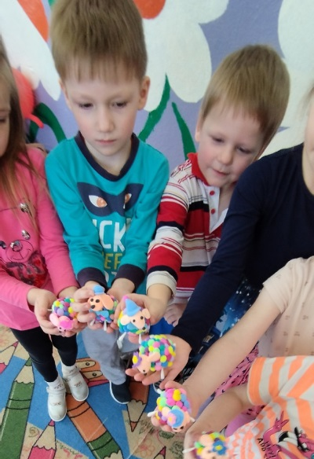
Задачи:
- Развивать мелкую моторику пальцев рук.
- Развивать зрительно-моторную координацию.
- Развивать осязание и тактильно-двигательного восприятия.
- Развивать зрительно-пространственные навыки.
- Формировать умение передавать образ предметов, явлений окружающего мира посредством лепки.
- Воспитывать стремление к поиску, самостоятельности.
- Воспитывать отзывчивость, доброту, умение сочувствовать персонажам, желание помогать им.

Slide 4
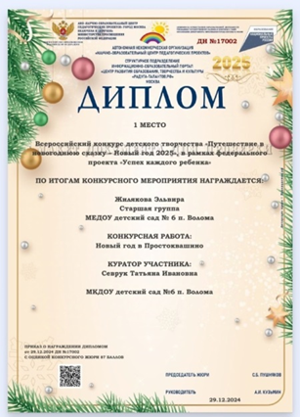
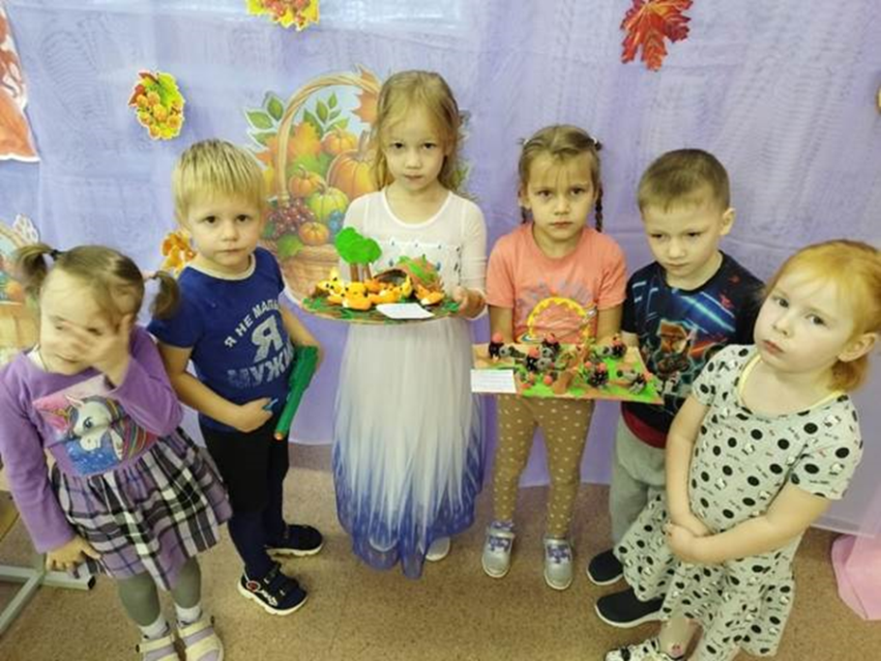
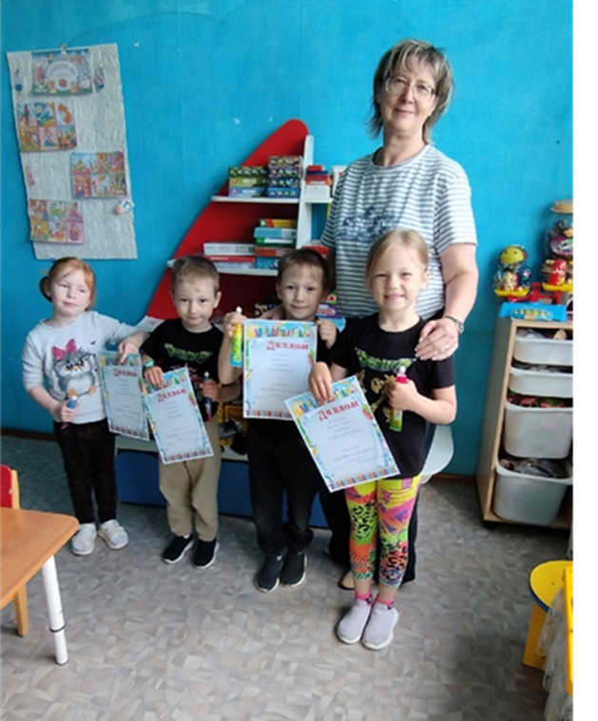
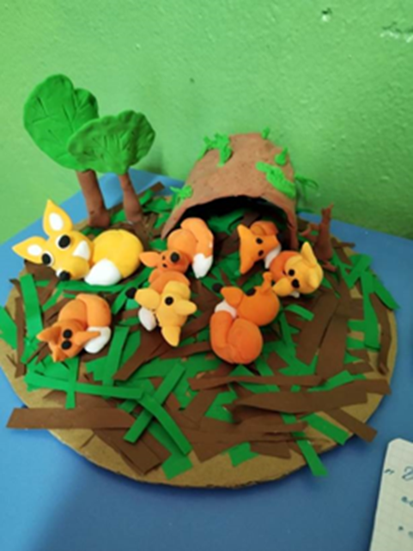
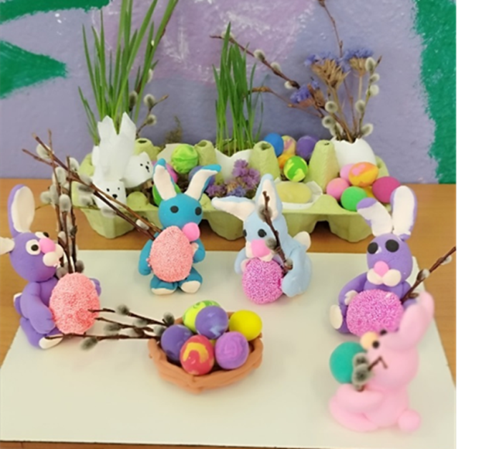
Результаты работы с воздушным пластилином.

Slide 5
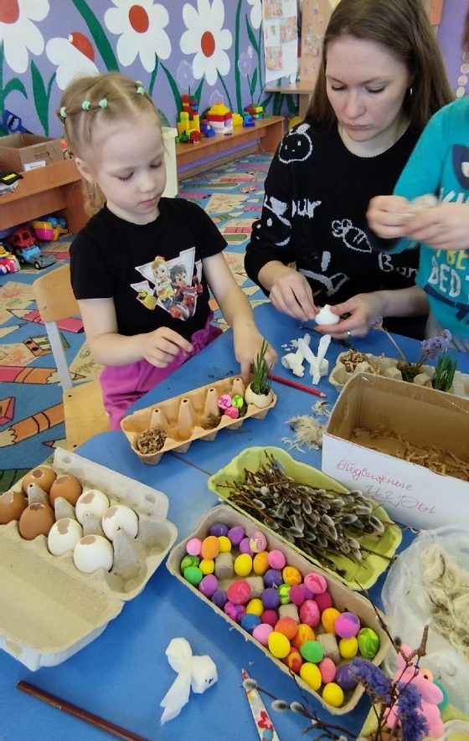
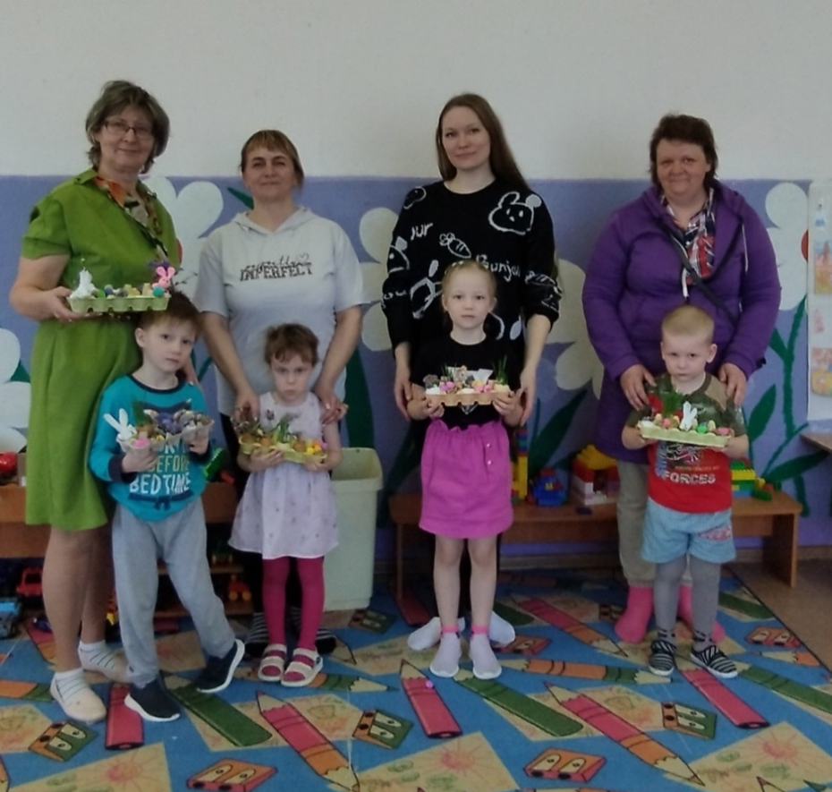
Родители.
Создание декора к празднику «Пасха»
Пасхальный декор

Slide 6
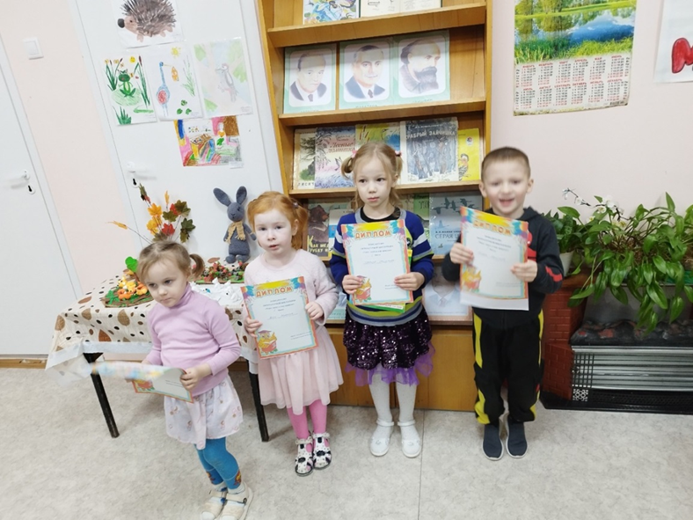

Библиотека.
Участие в проекте и выставке по произведениям М.М. Пришвина

Slide 7
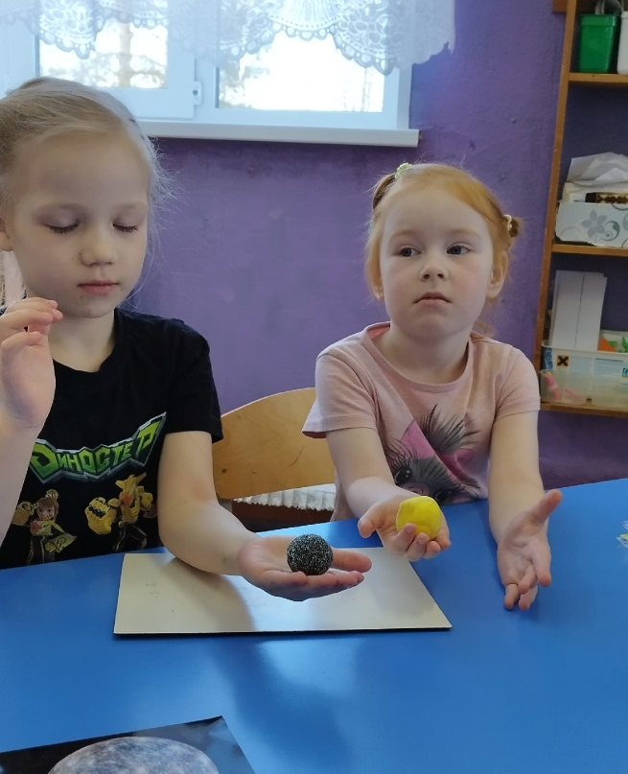
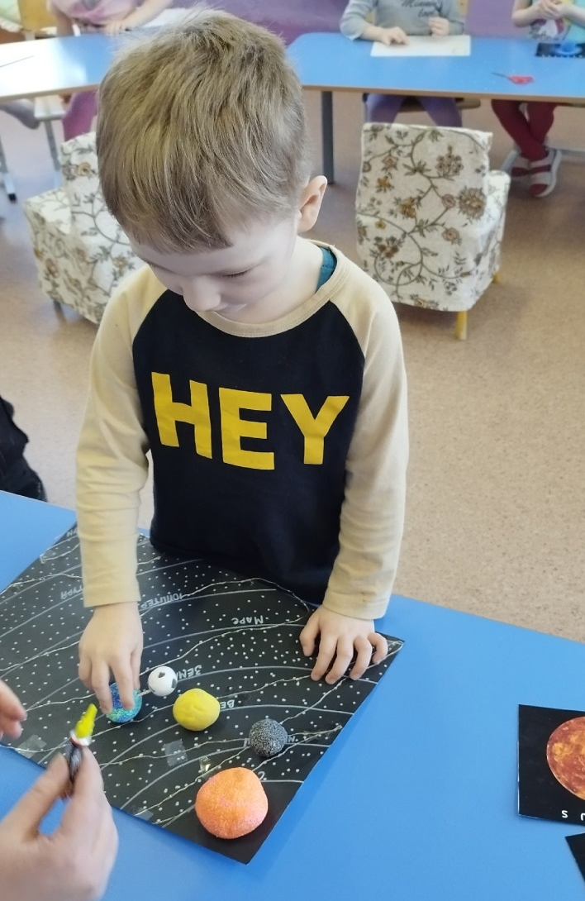
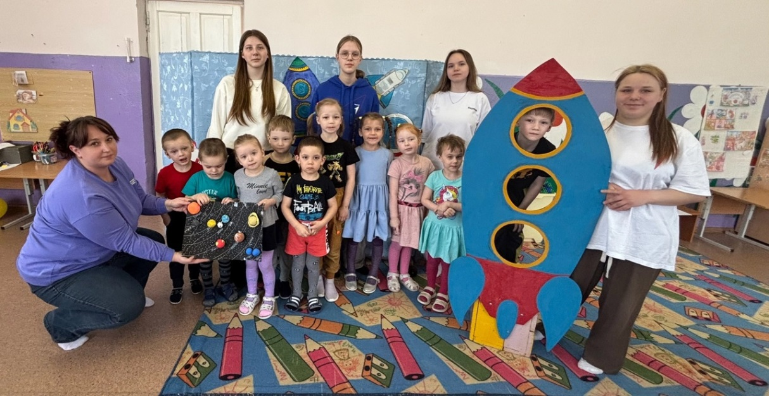
Школа
Мастер класс «Солнечная система»

Slide 8

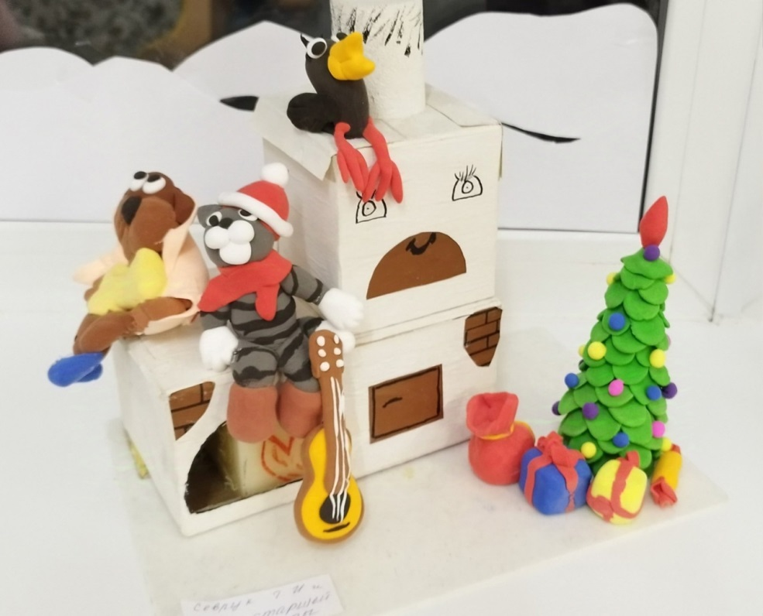
Дом Культуры.
Фестиваль детского творчества.

Slide 9
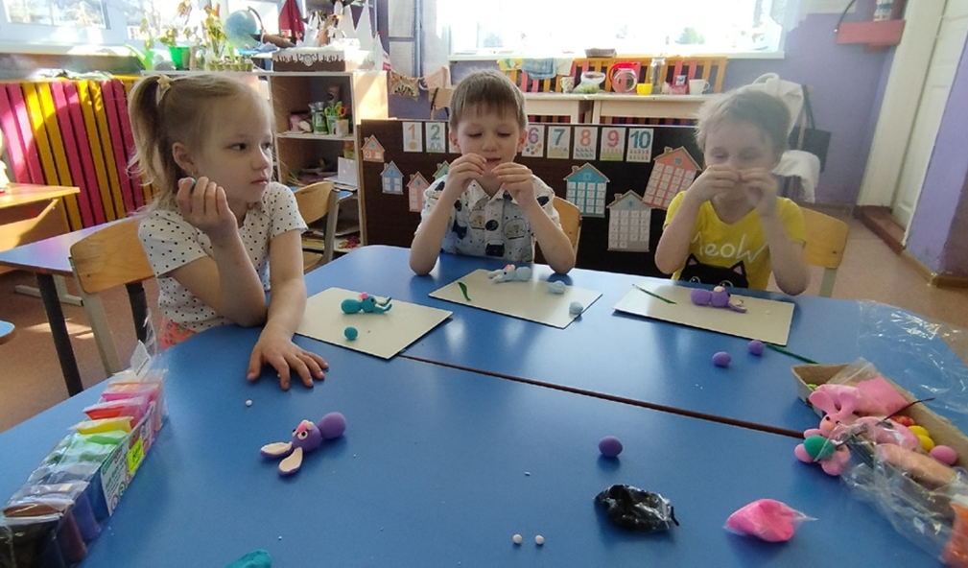
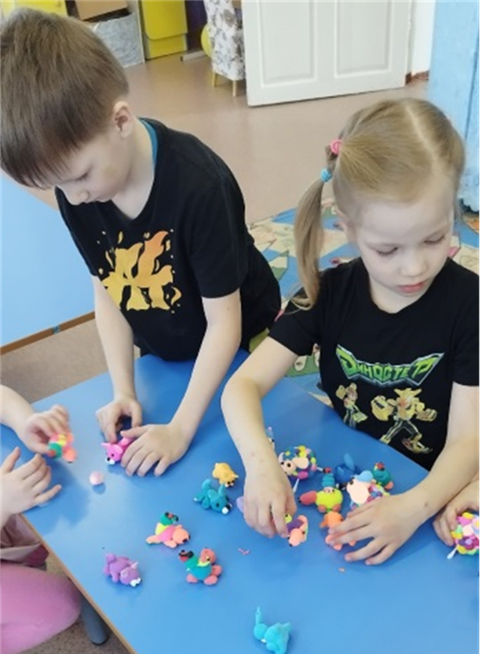
Вывод.
Таким образом, работа с воздушным пластилином сочетаем в себе образовательные, развивающие, коррекционные задачи и способствует комплексному развитию личности.

Slide 10
Спасибо за внимание

